Slide 1



Unidad 7: Dios Ha Hablado
Estudio 28:
Jesús Provee Gran Salvación
8 de Agosto de 2017
Iglesia Bíblica Bautista de Aguadilla
La Biblia Libro por Libro, CBP®

Slide 2
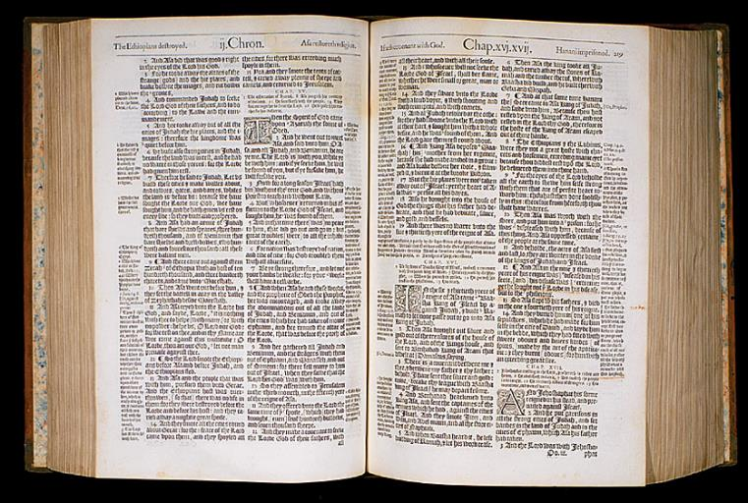
Texto Básico
Hebreos
  2.1-18

Slide 3

Versículo Clave:
Hebreos 2.1, RVR60
"Por tanto, es necesario que con más diligencia atendamos a las cosas que hemos oído, no sea que nos deslicemos.”

Slide 4
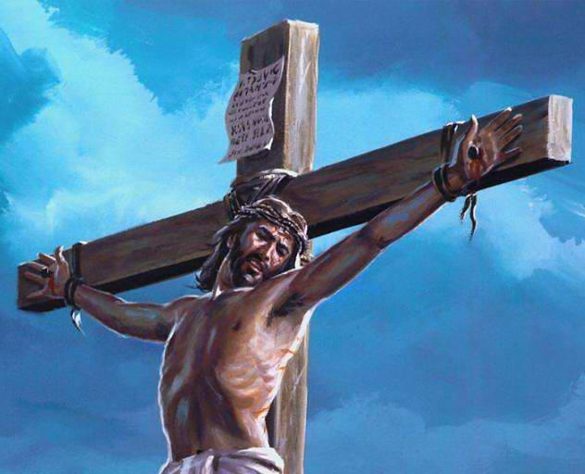
Verdad Central
No hay nada más importante que la salvación por medio de Cristo y es necesario ocuparse en ella.

Slide 5

Metas de Aprendizaje
Que el alumno demuestre:
Su conocimiento de la exhortación que hace el escritor de la epístola a los hebreos de asegurar ser salvo, y
Después de ser salvo, examinar su vida y determinar en qué áreas debe reforzar el ocuparse en ella.
Notes:
5

Slide 6
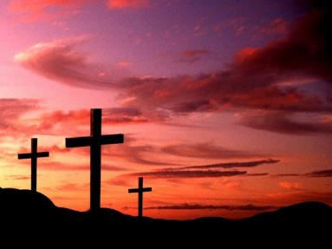
Bosquejo
Una exhortación necesaria
(Hebreos 2.1)
Dios cumple sus advertencias
(Hebreos 2.2-4)
El Autor de la salvación
(Hebreos 2.5-10)
Hermanos de Cristo por la salvación
(Hebreos 2.11-18)

Slide 7

Para Considerar
¿Cuál es el gran problema de la humanidad?

Slide 8
Para Considerar
¿Cuál es la única solución a ese problema?

Slide 9
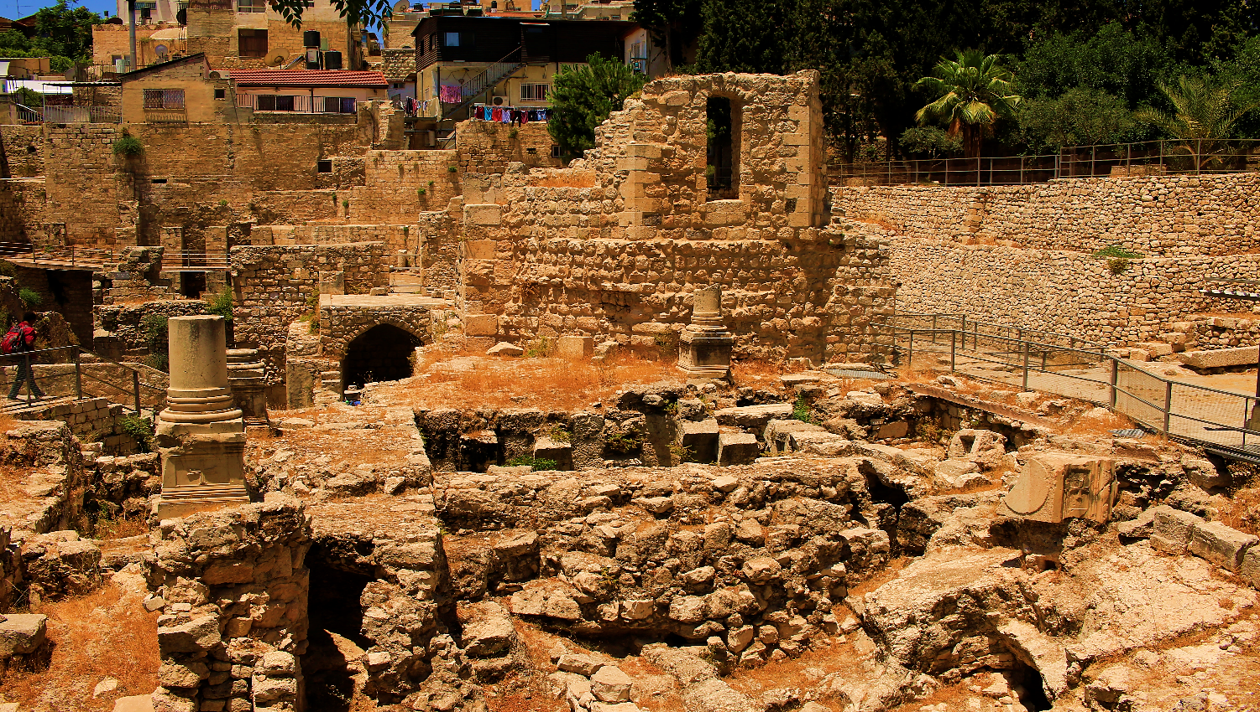
Una exhortación necesaria
(Hebreos 2.1)
Notes:
9

Slide 10
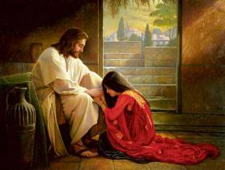
Una exhortación necesaria
(Hebreos 2.1)
"Por tanto, es necesario que con más diligencia atendamos a las cosas que hemos oído, no sea que nos deslicemos.”
(Hebreos 2.1, RVR60)
Notes:
10

Slide 11
Una exhortación necesaria
(Hebreos 2.1)
DILIGENCIA → perissoteros (περισσοτέρως, 4056), significando «con más diligencia entendamos», literalmente: «dar atención más abundantemente».
Notes:
11

Slide 12
Una exhortación necesaria
(Hebreos 2.1)
DESLICEMOS → parareo (παραρέω, 3901), literalmente: fluir deslizándose, deslizar al lado (para, al lado; reo, fluir).
  Se usa en Hebreos 2.1, donde el significado es el de verse fluyendo o deslizándose pasando de largo, sin prestar la debida atención a algo, aquí «a las cosas que hemos oído», a la salvación de la que en estas cosas se comunicaba.
Notes:
12

Slide 13
Una exhortación necesaria
(Hebreos 2.1)
Los destinatarios no estaban poniendo mucha atención a las palabras dichas por Jesús y lo demostraban aferrándose a su tradicionalismo, alejándose de la verdad.
La exhortación a nosotros es la misma:
  Pongamos atención al evangelio y no a nuestras tradiciones o ideas, porque si no, nos deslizaremos y alejaremos de la verdad.
Notes:
13

Slide 14
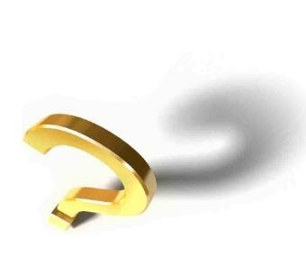
Pensemos…
¿Cuál es la primera recomendación que se nos hace?
¿Por qué?
¿Por qué son vitales las reglas del camino de la salvación?
Notes:
14

Slide 15
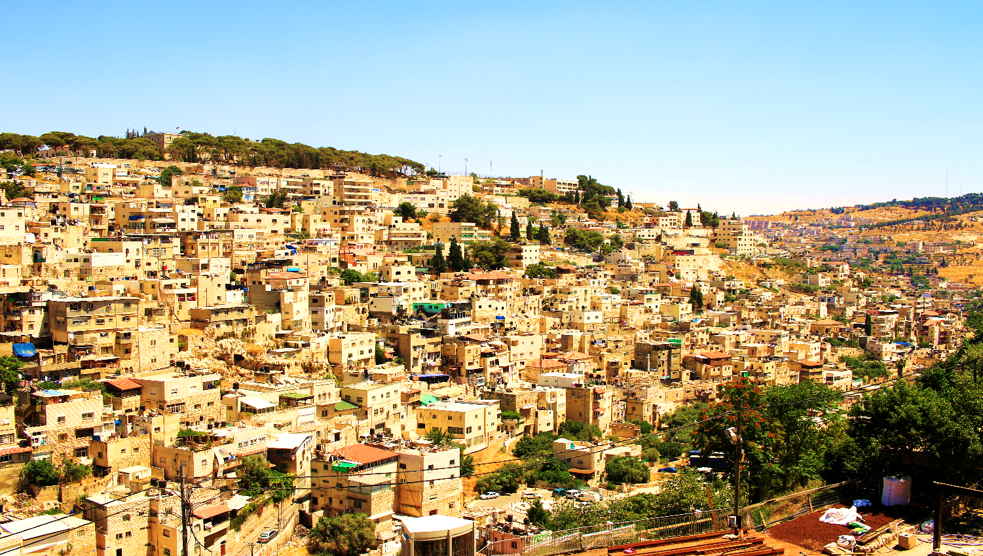
Dios cumple sus advertencias
(Hebreos 2.2-4)
Notes:
15

Slide 16
Dios cumple sus advertencias
(Hebreos 2.2-4)
"Porque si la palabra dicha por medio de los ángeles fue firme, y toda transgresión y desobediencia recibió justa retribución, ¿cómo escaparemos nosotros, si descuidamos una salvación tan grande? La cual, habiendo sido anunciada primeramente por el Señor, nos fue confirmada por los que oyeron, testificando Dios juntamente con ellos, con señales y prodigios y diversos milagros y repartimientos del Espíritu Santo según su voluntad." (Hebreos 2.2-4, RVR60)
Notes:
16

Slide 17
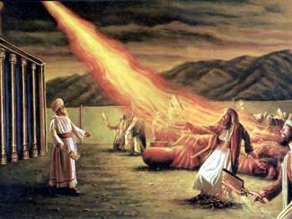
Dios cumple sus advertencias
(Hebreos 2.2-4)
TRANSGRESIÓN → parabasis (παράβασις, 3847), relacionado con primariamente ir a un lado, luego el acto de sobrepasar.
  Se emplea metafóricamente para denotar transgresión, siempre del quebrantamiento de una ley.
Notes:
17

Slide 18
Dios cumple sus advertencias
(Hebreos 2.2-4)
RETRIBUCIÓN → misthapodosia (μισθαποδοσία, 3405), literalmente: galardón,
  Se traduce «retribución» (recompensa) en Hebreos 2.2
Notes:
18

Slide 19
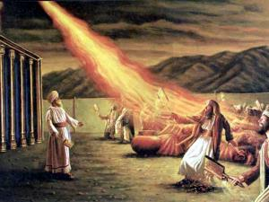
Dios cumple sus advertencias
(Hebreos 2.2-4)
DESCUIDAMOS → ameleo (ἀμελέω, 272) denota:
  (a) ser negligente, no cuidarse (a, negativo; melei, cuidado; de melo, cuidarse, ser cuidado), (Mt 22.5: «sin hacer caso», «no se cuidaron»);
  (b) ser descuidado con respecto a, negligir (1 Ti 4.14: «no descuides»; Heb 2.3: «descuidamos», rv: «tuviéremos en poco»; 8.9: «desentendí», rv: «menosprecié»); también aparece en algunos mss. En 2 P 1.12.
Notes:
19

Slide 20
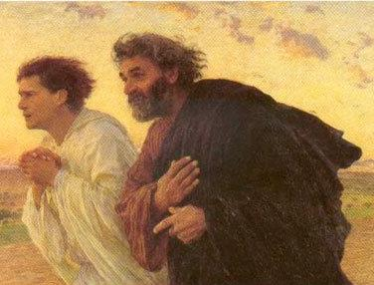
Dios cumple sus advertencias
(Hebreos 2.2-4)
Aparentemente, algunos de los lectores de la carta lamentaban que la ley judía hubiera sido dada por medio de ángeles, mientras ellos habían recibido el evangelio cristiano por medio de meros hombres (los apóstoles).
Notes:
20

Slide 21
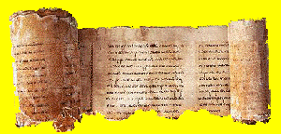
Dios cumple sus advertencias
(Hebreos 2.2-4)
La ley mosaica fue hablada por la administración de ángeles (Deuteronomio 33:2; Salmo 68:17; Hechos 7:53; Gálatas 3:19).
Cuando se dice en Éxodo 20:1 que “Dios habló”, quiere decir que habló por ángeles como portavoces, o al menos que los ángeles repetían a unísono con la voz de Dios las palabras del decálogo; mientras que el evangelio fue hablado primero por el Señor Jesús.
Notes:
21

Slide 22
Dios cumple sus advertencias
(Hebreos 2.2-4)
Aunque el autor y los destinatarios de Hebreos no habían escuchado la palabra de labios de Jesús, los que oyeron al Señor les confirmaron el mensaje con su proclamación y con el testimonio de vidas cambiadas.
Y Dios dio su confirmación de la verdad de este mensaje con milagros y con la presencia permanente de su Espíritu Santo.
Notes:
22

Slide 23
Dios cumple sus advertencias
(Hebreos 2.2-4)
El propósito es exhortarnos a ser salvos por Cristo, y a no pensar que nuestras costumbres y creencias nos permitirán escapar del juicio que vendrá.
Fíjese que, contrario al típico énfasis que se le da en Puerto Rico, este verso nos manda a ser salvos por la fe en Cristo.
Notes:
23

Slide 24
Dios cumple sus advertencias
(Hebreos 2.2-4)
Algunos enseñan que se puede perder la salvación mediante el pecar, lo que equivale a decir que tus obras determinan si te salvas o no.
Otros condicionan la salvación a las obras que realice la persona, que es lo mismo.
La Palabra de Dios nos confirma que la salvación es por la fe en Jesús, es eterna y que no depende de obras nuestra.
Notes:
24

Slide 25
Dios cumple sus advertencias
(Hebreos 2.2-4)
  "Mis ovejas oyen mi voz, y yo las conozco, y me siguen, y yo les doy vida eterna; y no perecerán jamás, ni nadie las arrebatará de mi mano. Mi Padre que me las dio, es mayor que todos, y nadie las puede arrebatar de la mano de mi Padre."
  (Juan 10.27-29, RVR60)
  "Porque por gracia sois salvos por medio de la fe; y esto no de vosotros, pues es don de Dios; no por obras, para que nadie se gloríe." (Efesios 2.8-9, RVR60)
.
Notes:
25

Slide 26
Dios cumple sus advertencias
(Hebreos 2.2-4)
Vemos entonces que no nos manda este verso (v. 3) a “mantener la salvación”, sino a ser salvos por la fe.
  "Pero cuando se manifestó la bondad de Dios nuestro Salvador, y su amor para con los hombres, nos salvó, no por obras de justicia que nosotros hubiéramos hecho, sino por su misericordia, por el lavamiento de la regeneración y por la renovación en el Espíritu Santo, el cual derramó en nosotros abundantemente por Jesucristo nuestro Salvador, para que justificados por su gracia, viniésemos a ser herederos conforme a la esperanza de la vida eterna." (Tito 3.4-7, RVR60)
Notes:
26

Slide 27

Dios cumple sus advertencias
(Hebreos 2.2-4)
La salvación por la fe en Cristo es eterna y no depende que tú la “mantengas” con obras.
  "y habiendo sido perfeccionado, vino a ser autor de eterna salvación para todos los que le obedecen;" (Hebreos 5.9, RVR60)
  "Si bien todos nosotros somos como suciedad, y todas nuestras justicias como trapo de inmundicia; y caímos todos nosotros como la hoja, y nuestras maldades nos llevaron como viento."
  (Isaías 64.6, RVR60)
Notes:
27

Slide 28
Dios cumple sus advertencias
(Hebreos 2.2-4)
Las obras son la evidencia de la salvación, no las que producen la salvación.
  "Porque somos hechura suya, creados en Cristo Jesús para buenas obras, las cuales Dios preparó de antemano para que anduviésemos en ellas." (Efesios 2.10, RVR60)
Notes:
28

Slide 29
Dios cumple sus advertencias
(Hebreos 2.2-4)
¿Cómo escaparán los que rechazen tal salvación?
  No habrá escapatoria.
  "Jesús le dijo: Yo soy el camino, y la verdad, y la vida; nadie viene al Padre, sino por mí." (Juan 14.6, RVR60)
Notes:
29

Slide 30
Dios cumple sus advertencias
(Hebreos 2.2-4)
"Porque no envió Dios a su Hijo al mundo para condenar al mundo, sino para que el mundo sea salvo por él. El que en él cree, no es condenado; pero el que no cree, ya ha sido condenado, porque no ha creído en el nombre del unigénito Hijo de Dios."
(Juan 3.17-18, RVR60)
Notes:
30

Slide 31
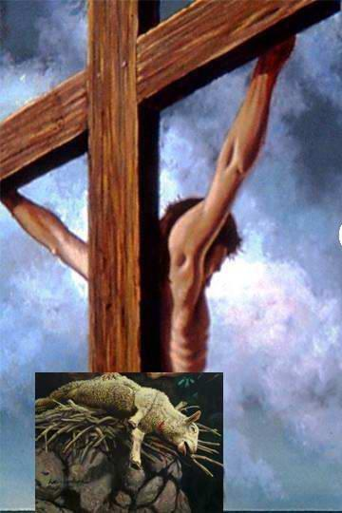
Dios cumple sus advertencias
(Hebreos 2.2-4)
Hasta ahora hemos visto que se nos exhorta a atender con suma importancia la invitación de salvación que se nos hace por medio de Cristo.
  "Y en ningún otro hay salvación; porque no hay otro nombre bajo el cielo, dado a los hombres, en que podamos ser salvos." (Hechos de los Apóstoles 4.12, RVR60)
Notes:
31

Slide 32
Pensemos…
¿Cuáles son los peligros en el caminar por el camino de la salvación?
¿Por qué?
¿Qué es más sutil, el deslizamiento o el renunciar abruptamente a la fe?
¿Cuál es más peligroso?
Notes:
32

Slide 33
Pensemos…
¿Qué efectos tienen la negligencia y la pasividad?
¿Qué es la apatía? ¿Cómo afecta la apatía el caminar tras Cristo?
¿Qué castigos le esperan a quienes lo rechacen?
¿Por qué no hay excusas para rechazar la salvación de Dios?
Notes:
33

Slide 34
Pensemos…
¿Si mueres hoy, a dónde irás?
¿A la presencia de Dios? ¿O al infierno?
Notes:
34

Slide 35
"que si confesares con tu boca que Jesús es el Señor, y creyeres en tu corazón que Dios le levantó de los muertos, serás salvo. Porque con el corazón se cree para justicia, pero con la boca se confiesa para salvación."
(Romanos 10.9-10, RVR60)
Notes:
35

Slide 36
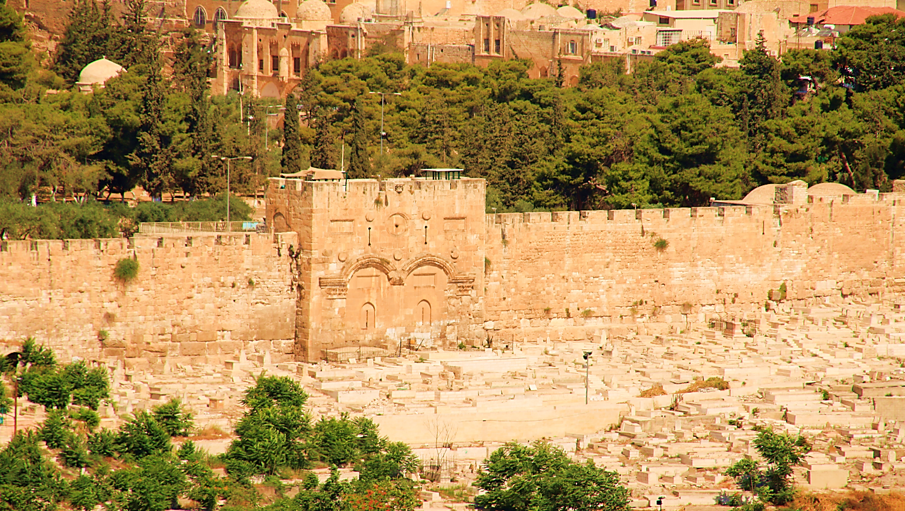
El Autor de la salvación
(Hebreos 2.5-10)
Notes:
36

Slide 37
El Autor de la salvación
(Hebreos 2.5-10)
"Porque no sujetó a los ángeles el mundo venidero, acerca del cual estamos hablando; pero alguien testificó en cierto lugar, diciendo: ¿Qué es el hombre, para que te acuerdes de él, O el hijo del hombre, para que le visites? Le hiciste un poco menor que los ángeles, Le coronaste de gloria y de honra, Y le pusiste sobre las obras de tus manos; Todo lo sujetaste bajo sus pies. Porque en cuanto le sujetó todas las cosas, nada dejó que no sea sujeto a él…”
Notes:
37

Slide 38
El Autor de la salvación
(Hebreos 2.5-10)
“…pero todavía no vemos que todas las cosas le sean sujetas. Pero vemos a aquel que fue hecho un poco menor que los ángeles, a Jesús, coronado de gloria y de honra, a causa del padecimiento de la muerte, para que por la gracia de Dios gustase la muerte por todos. Porque convenía a aquel por cuya causa son todas las cosas, y por quien todas las cosas subsisten, que habiendo de llevar muchos hijos a la gloria, perfeccionase por aflicciones al autor de la salvación de ellos." (Hebreos 2.5-10, RVR60)
Notes:
38

Slide 39
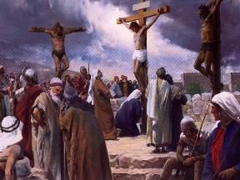
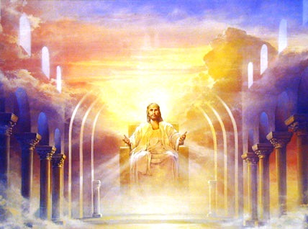
El Autor de la salvación
(Hebreos 2.5-10)
Ahora se nos explica quién creó esa gran salvación.
Cristo, hecho hombre, se humilló y se hizo menor que los ángeles, pero Jehová Dios sujetó a Él todo.
Se nos explicará también que hacía falta para nuestra salvación.
Notes:
39

Slide 40
El Autor de la salvación
(Hebreos 2.5-10)
“Porque no sujetó a los ángeles el mundo venidero…”
  El mundo futuro no depende de los ángeles, sino de uno que se hizo menor que ellos.
    Menor → elasson, o elatton (ἐλάσσων, ο ελαττον, 1640), grado comparativo, y se traduce «menor» en Ro 9.12; 1 Ti 5.9, de edad; Heb 7.7, de rango; para «inferior», en Jn 2.10, de calidad, como el vino.
  Indica que sí sujetó a ángeles el mundo actual, la dispensación del Antiguo Testamento, los reinos políticos de la tierra (Daniel 4:13; 10:13, 20, 21; 12:1), y los elementos naturales (Apocalipsis 9:11; 16:4), y aun a los individuos (Mateo 18:10).
Notes:
40

Slide 41

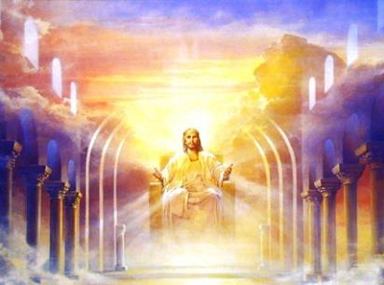
El Autor de la salvación
(Hebreos 2.5-10)
“Le coronaste de gloria y de honra, y le pusiste sobre las obras de tus manos…”
  Aunque Cristo se hizo menor que los ángeles (en su forma humana), Dios le dio toda la honra y dominio.
  Tuvo que haber una gran razón para que Cristo se humillara hasta hacerse hombre, aún por debajo de los ángeles creados.
    Esta razón se nos explicará un poco más adelante.
Notes:
41

Slide 42
El Autor de la salvación
(Hebreos 2.5-10)
"Haya, pues, en vosotros este sentir que hubo también en Cristo Jesús, el cual, siendo en forma de Dios, no estimó el ser igual a Dios como cosa a que aferrarse, sino que se despojó a sí mismo, tomando forma de siervo, hecho semejante a los hombres; y estando en la condición de hombre, se humilló a sí mismo, haciéndose obediente hasta la muerte, y muerte de cruz. Por lo cual Dios también le exaltó hasta lo sumo, y le dio un nombre que es sobre todo nombre,"
(Filipenses 2.5-9, RVR60)
Notes:
42

Slide 43
El Autor de la salvación
(Hebreos 2.5-10)
“Porque en cuanto le sujetó todas las cosas, nada dejó que no sea sujeto a él…”
  Dios puso a Cristo sobre toda creación.
  "Y Jesús se acercó y les habló diciendo: Toda potestad me es dada en el cielo y en la tierra." (Mateo 28.18, RVR60)
Notes:
43

Slide 44
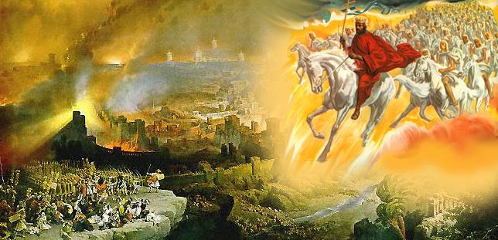
El Autor de la salvación
(Hebreos 2.5-10)
“…pero todavía no vemos que todas las cosas le sean sujetas.”
Aunque ya Jehová le otorgó a Cristo el título de Señor de todo, falta aun que se consume ese dominio, lo cual ocurrirá cuando toda la creación (no sólo los hombres) sea redimida (comprada, libertada), a final de esta dispensación, después de la séptima trompeta.
Notes:
44

Slide 45
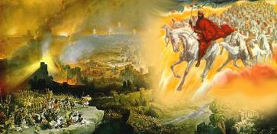
El Autor de la salvación
(Hebreos 2.5-10)
"El séptimo ángel tocó la trompeta, y hubo grandes voces en el cielo, que decían: Los reinos del mundo han venido a ser de nuestro Señor y de su Cristo; y él reinará por los siglos de los siglos.“
(Apocalipsis 11.15, RVR60)
"Pelearán contra el Cordero, y el Cordero los vencerá, porque él es Señor de señores y Rey de reyes; y los que están con él son llamados y elegidos y fieles."
(Apocalipsis 17.14, RVR60)
Notes:
45

Slide 46
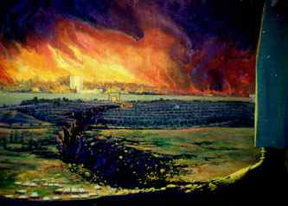
El Autor de la salvación
(Hebreos 2.5-10)
"Porque la creación fue sujetada a vanidad, no por su propia voluntad, sino por causa del que la sujetó en esperanza; porque también la creación misma será libertada de la esclavitud de corrupción, a la libertad gloriosa de los hijos de Dios. Porque sabemos que toda la creación gime a una, y a una está con dolores de parto hasta ahora; y no sólo ella, sino que también nosotros mismos, que tenemos las primicias del Espíritu, nosotros también gemimos dentro de nosotros mismos, esperando la adopción, la redención de nuestro cuerpo."
(Romanos 8.20-23, RVR60)
Notes:
46

Slide 47

El Autor de la salvación
(Hebreos 2.5-10)
“…Pero vemos a aquel que fue hecho un poco menor que los ángeles, a Jesús, coronado de gloria y de honra, a causa del padecimiento de la muerte…”
Aquí se nos explica que a Jesús le fueron conferidos todos los honores y gloria, debido a haber sufrido la muerte, como ya hemos visto en Filipenses 2.8-9, y se nos explica el porqué en el v.10.
Notes:
47

Slide 48
El Autor de la salvación
(Hebreos 2.5-10)
“…para que por la gracia de Dios gustase la muerte por todos.”
  "Mas Dios muestra su amor para con nosotros, en que siendo aún pecadores, Cristo murió por nosotros." (Romanos 5.8, RVR60)
  "Por tanto, como el pecado entró en el mundo por un hombre, y por el pecado la muerte, así la muerte pasó a todos los hombres, por cuanto todos pecaron." (Romanos 5.12, RVR60)
Notes:
48

Slide 49
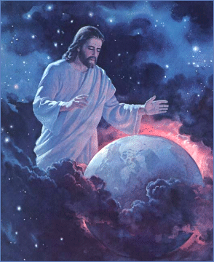
El Autor de la salvación
(Hebreos 2.5-10)
“…Porque convenía a aquel por cuya causa son todas las cosas, y por quien todas las cosas subsisten…”
"Todas las cosas por él fueron hechas, y sin él nada de lo que ha sido hecho, fue hecho."
(Juan 1.3, RVR60)
"Y él es antes de todas las cosas, y todas las cosas en él subsisten;" (Colosenses 1.17, RVR60)
Notes:
49

Slide 50
El Autor de la salvación
(Hebreos 2.5-10)
“…que habiendo de llevar muchos hijos a la gloria, perfeccionase por aflicciones al autor de la salvación de ellos."
  PERFECCIONAR → teleioo (τελειόω, 5048), traer a un fin al completar o perfeccionar. Se utiliza […] de personas: de Cristo, de la finalización asegurada de su caminar terreno, en el cumplimiento de la voluntad del Padre, siendo su muerte la culminación de las sucesivas etapas (Lc 13.32; Heb 2.10), para perfeccionarlo, legal y oficialmente, para todo aquello que El sería para su pueblo en base de su sacrificio;
Notes:
50

Slide 51
El Autor de la salvación
(Hebreos 2.5-10)
“…que habiendo de llevar muchos hijos a la gloria, perfeccionase por aflicciones al autor de la salvación de ellos."
La principal objeción de los hebreos (israelitas) hacia Cristo era que ellos consideraban incongruente el que el Mesías (el Ungido) sufriera y fuera ejecutado como ladrón.
  Ello iba en contra de su percepción victoriosa y todopoderosa del Mesías.
Notes:
51

Slide 52
El Autor de la salvación
(Hebreos 2.5-10)
Por eso aquí nos aclara la Escritura que era necesario que Cristo padeciera (muriera en holocausto) por aquellos que iba a salvar.
No había otra forma de salvar a los perdidos en el pecado.
"Y casi todo es purificado, según la ley, con sangre; y sin derramamiento de sangre no se hace remisión."
(Hebreos 9.22, RVR60)
Notes:
52

Slide 53
El Autor de la salvación
(Hebreos 2.5-10)
"Angustiado él, y afligido, no abrió su boca; como cordero fue llevado al matadero; y como oveja delante de sus trasquiladores, enmudeció, y no abrió su boca. Por cárcel y por juicio fue quitado; y su generación, ¿quién la contará? Porque fue cortado de la tierra de los vivientes, y por la rebelión de mi pueblo fue herido. Y se dispuso con los impíos su sepultura, mas con los ricos fue en su muerte; aunque nunca hizo maldad, ni hubo engaño en su boca. Con todo eso, Jehová quiso quebrantarlo, sujetándole a padecimiento…”
(Isaías 53.7-12, RVR60)
Notes:
53

Slide 54
El Autor de la salvación
(Hebreos 2.5-10)
“… Cuando haya puesto su vida en expiación por el pecado, verá linaje, vivirá por largos días, y la voluntad de Jehová será en su mano prosperada. Verá el fruto de la aflicción de su alma, y quedará satisfecho; por su conocimiento justificará mi siervo justo a muchos, y llevará las iniquidades de ellos. Por tanto, yo le daré parte con los grandes, y con los fuertes repartirá despojos; por cuanto derramó su vida hasta la muerte, y fue contado con los pecadores, habiendo él llevado el pecado de muchos, y orado por los transgresores."
(Isaías 53.7-12, RVR60)
Notes:
54

Slide 55
Pensemos…
¿A quién le sujetó Dios el mundo actual (el mundo físico)?
¿Qué quiere decir esto?
¿A quién le sujetó el mundo venidero (o sea, la eternidad)?
¿A quién se le traspasará el mundo actual al fin del tiempo?
¿Para qué?
Notes:
55

Slide 56
Pensemos…
¿Por qué no se ha consumando la sujeción de este mundo a Cristo aún?
¿A causa de qué se le corona a Jesús de gloria y honra?
¿Qué quiere decir “perfeccionar por aflicciones al autor de la salvación de ellos”?
¿Qué se sobreentiende en la frase, “que habiendo de llevar muchos hijos a la gloria”?
Notes:
56

Slide 57
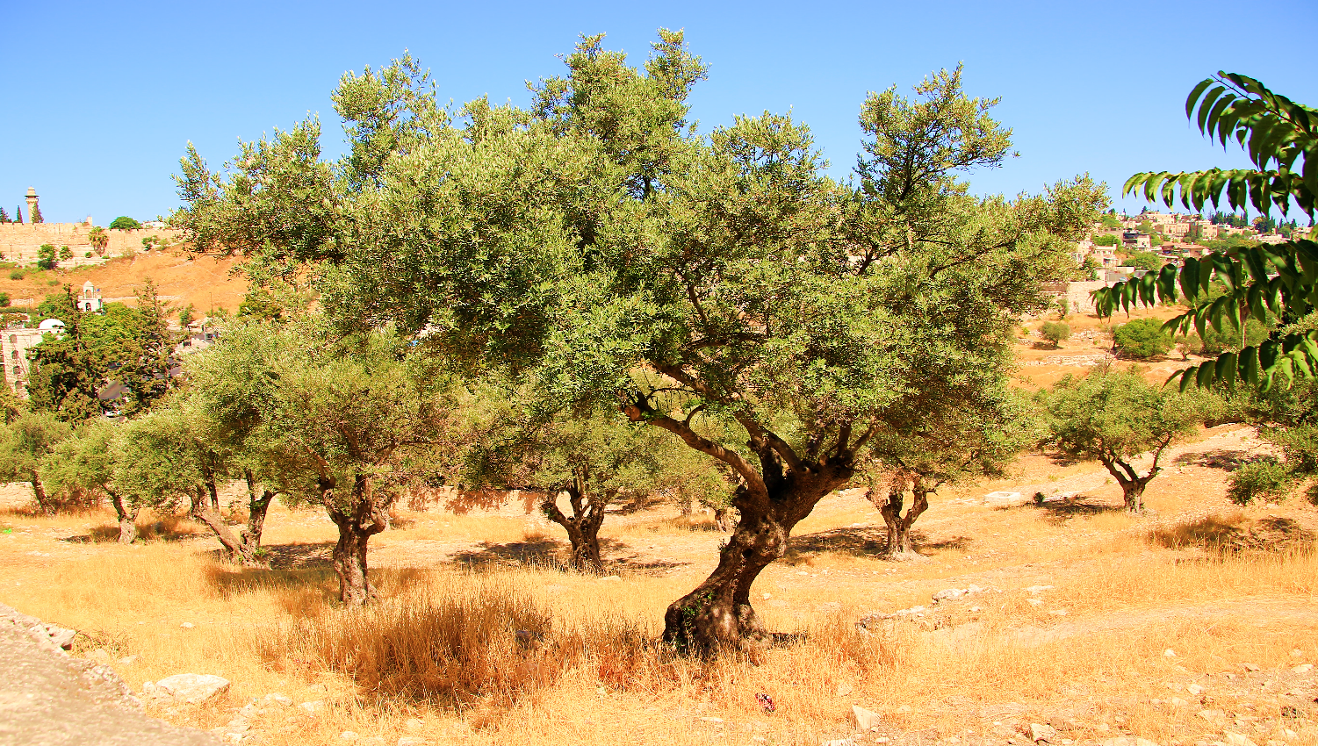
Hermanos de Cristo por la salvación
(Hebreos 2.11-18)
Notes:
57

Slide 58
Hermanos de Cristo por la salvación
(Hebreos 2.11-18)
"Porque el que santifica y los que son santificados, de uno son todos; por lo cual no se avergüenza de llamarlos hermanos, diciendo: Anunciaré a mis hermanos tu nombre, En medio de la congregación te alabaré. Y otra vez: Yo confiaré en él. Y de nuevo: He aquí, yo y los hijos que Dios me dio. Así que, por cuanto los hijos participaron de carne y sangre, él también participó de lo mismo, para destruir por medio de la muerte al que tenía el imperio de la muerte, esto es, al diablo, y librar a todos los que por el temor de la muerte estaban durante toda la vida sujetos a servidumbre…”
Notes:
58

Slide 59
Hermanos de Cristo por la salvación
(Hebreos 2.11-18)
“Porque ciertamente no socorrió a los ángeles, sino que socorrió a la descendencia de Abraham. Por lo cual debía ser en todo semejante a sus hermanos, para venir a ser misericordioso y fiel sumo sacerdote en lo que a Dios se refiere, para expiar los pecados del pueblo. Pues en cuanto él mismo padeció siendo tentado, es poderoso para socorrer a los que son tentados."
(Hebreos 2.11-18, RVR60)
Notes:
59

Slide 60
Hermanos de Cristo por la salvación
(Hebreos 2.11-18)
"Porque el que santifica y los que son santificados, de uno son todos; por lo cual no se avergüenza de llamarlos hermanos…”
La salvación por Cristo nos hace ahora hermanos y coherederos de Él.
  “Dios hace de los hijos de los hombres, hijos de Dios, porque Dios ha hecho del Hijo de Dios, hijo de hombre”.
  - Agustín de Hipona
Notes:
60

Slide 61
Hermanos de Cristo por la salvación
(Hebreos 2.11-18)
"Pues no habéis recibido el espíritu de esclavitud para estar otra vez en temor, sino que habéis recibido el espíritu de adopción, por el cual clamamos: ¡Abba, Padre! El Espíritu mismo da testimonio a nuestro espíritu, de que somos hijos de Dios. Y si hijos, también herederos; herederos de Dios y coherederos con Cristo, si es que padecemos juntamente con él, para que juntamente con él seamos glorificados.“
(Romanos 8.15-17, RVR60)
Notes:
61

Slide 62
Hermanos de Cristo por la salvación
(Hebreos 2.11-18)
" Así que, por cuanto los hijos participaron de carne y sangre, él también participó de lo mismo, para destruir por medio de la muerte al que tenía el imperio de la muerte, esto es, al diablo, y librar a todos los que por el temor de la muerte estaban durante toda la vida sujetos a servidumbre…”
  El que fue manifestado ser “Autor de la salvación” para los “muchos hijos”, confiando y sufriendo como ellos, debe por tanto venir a ser hombre como ellos, para que su muerte sea eficaz para ellos.
Notes:
62

Slide 63
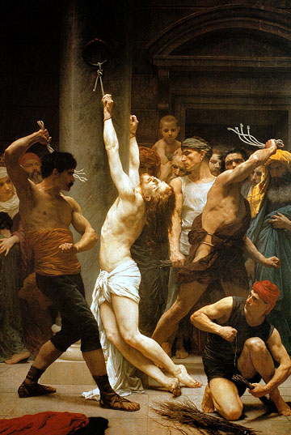
Hermanos de Cristo por la salvación
(Hebreos 2.11-18)
¿Recuerdan cuando Booz “rescató” a Rut, como su pariente más cercano que quiso redimirla?
¡Así mismo hizo Cristo con nosotros; nuestra herencia perdida (la vida eterna) fue rescatada por Cristo, quien vino a ser nuestro pariente más cercano por su humanidad asumida, a fin de ser nuestro Redentor!
Notes:
63

Slide 64
Hermanos de Cristo por la salvación
(Hebreos 2.11-18)
“Porque ciertamente no socorrió a los ángeles, sino que socorrió a la descendencia de Abraham. Por lo cual debía ser en todo semejante a sus hermanos, para venir a ser misericordioso y fiel sumo sacerdote en lo que a Dios se refiere, para expiar los pecados del pueblo. Pues en cuanto él mismo padeció siendo tentado, es poderoso para socorrer a los que son tentados."
(Hebreos 2.11-18, RVR60)
Notes:
64

Slide 65
Hermanos de Cristo por la salvación
(Hebreos 2.11-18)
Entonces Cristo venció el imperio de la muerte (al Diablo) por medio de la muerte.
“Jesús, sufriendo la muerte, venció; Satanás, sembrando la muerte, sucumbió” - Bengel.
  Así como David cortó la cabeza a Goliat con la misma espada del gigante con la cual éste solía ganarse las victorias, viniendo para redimir al hombre, Cristo se hizo en cierto sentido el lazo para destruir al diablo; porque en él había su humanidad para atraer hacia sí al devorador, su divinidad para traspasarlo, su aparente debilidad para provocarlo, y el poder escondido para fulminar al hambriento destruidor.
Notes:
65

Slide 66
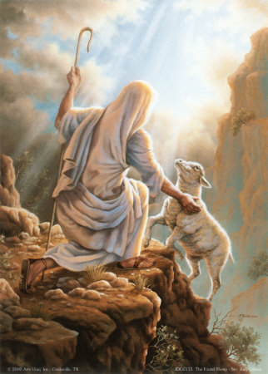
Hermanos de Cristo por la salvación
(Hebreos 2.11-18)
"Por eso me ama el Padre, porque yo pongo mi vida, para volverla a tomar. Nadie me la quita, sino que yo de mí mismo la pongo. Tengo poder para ponerla, y tengo poder para volverla a tomar. Este mandamiento recibí de mi Padre." (Juan 10.17-18, RVR60)
Notes:
66

Slide 67
Hermanos de Cristo por la salvación
(Hebreos 2.11-18)
Cristo murió por todos (v. 9) pero su redención se hace efectiva a aquellos pecadores que creen en su nombre (los hijos de Abraham por la fe).
"Sabed, por tanto, que los que son de fe, éstos son hijos de Abraham.“
(Gálatas 3.7, RVR60)
Contrario a lo que se dice en Puerto Rico, no todos son hijos de Dios; sólo los que creen en su Hijo Jesucristo como salvador.
Notes:
67

Slide 68
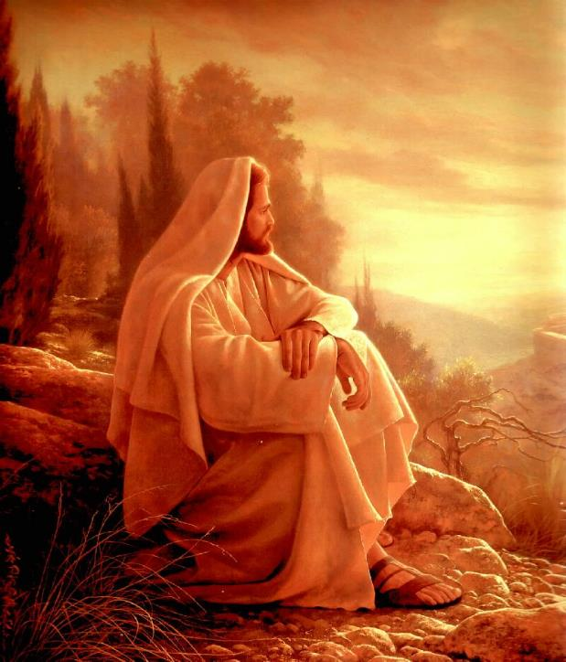
Hermanos de Cristo por la salvación
(Hebreos 2.11-18)
Cristo se hizo hombre, para que siendo tentado pudiera identificarse con los que son tentados.
No sólo como Dios conoce nuestras pruebas, sino también como hombre las conoce por el sentir de la experiencia.
Notes:
68

Slide 69
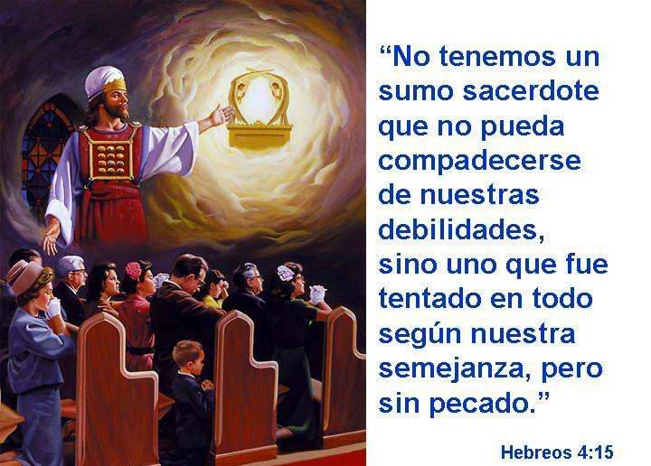
"Porque no tenemos un sumo sacerdote que no pueda compadecerse de nuestras debilidades, sino uno que fue tentado en todo según nuestra semejanza, pero sin pecado."
- Hebreos 4.15
Notes:
69

Slide 70
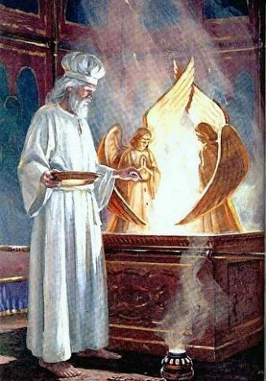

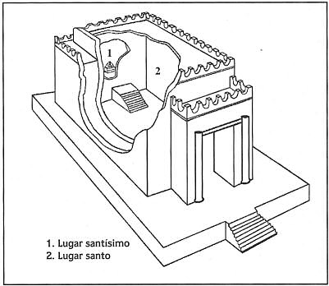
Hermanos de Cristo por la salvación
(Hebreos 2.11-18)
Así como el sumo sacerdote entraba al Lugar Santísimo a hacer expiación por los pecados de pueblo (en el Día de la Expiación), asimismo Cristo expió nuestros pecados, pero con su propia sangre.
(Hebreos 4.15, RVR60)
Notes:
70

Slide 71

"El es la imagen del Dios invisible, el primogénito de toda creación. Porque en él fueron creadas todas las cosas, las que hay en los cielos y las que hay en la tierra, visibles e invisibles; sean tronos, sean dominios, sean principados, sean potestades; todo fue creado por medio de él y para él. Y él es antes de todas las cosas, y todas las cosas en él subsisten; y él es la cabeza del cuerpo que es la iglesia, él que es el principio, el primogénito de entre los muertos, para que en todo tenga la preeminencia; por cuanto agradó al Padre que en él habitase toda plenitud, y por medio de él reconciliar consigo todas las cosas, así las que están en la tierra como las que están en los cielos, haciendo la paz mediante la sangre de su cruz.“
(Colosenses 1.15-20, RVR60)
Notes:
71

Slide 72
Pensemos…
Hemos aprendido mucho en cuanto a la obra realizada por Cristo por medio de su encarnación. Veamos un resumen:
  Nos dio la salvación y una posición de hijos de Dios.
  Nos dio poder sobre Satanás para no temer más a la muerte.
  Nos comprende y ayuda en nuestras necesidades.
Notes:
72

Slide 73
Pensemos…
Piense en qué manera puede aplicar estas verdades a su vida y compártalas con algún hermano de la familia de Dios.
Según Hebreos 2:5–18, ¿Con qué recursos cuenta usted como creyente?
Notes:
73

Slide 74

Aplicaciones
Fallar en atender a la palabra de Dios es un pecado de serias consecuencias (2.1-4).
  La advertencia dada en Hebreos 2.1-4 puede ser aplicada a quienes no ponen cuidado o interés en dar una respuesta inicial a Cristo. Éstos son indiferentes al mensaje de salvación, no le dan la seriedad debida y no se toman la molestia de responder.
  Pero originalmente la advertencia es estos versículos se aplicó a personas que ya habían profesado ser cristianas.

Slide 75
Aplicaciones
  Muchos en el día de hoy dicen que han oído y creído en el evangelio y, sin embargo, permanecen inmóviles ante la brillantez de la suprema revelación de Dios.
  Les falta la motivación para compartir el evangelio a un mundo que está pereciendo.

Slide 76
Aplicaciones
El Señor siempre cumple sus advertencias (2.10-11).
  El anuncio de la ley se hizo por medio de ángeles. Fue una revelación augusta y fue afirmada por las más tremendas sanciones si era violada.
  El anuncio del evangelio fue hecho por el Hijo, así que la ofensa contra Dios será enorme si descuidamos ese mensaje aún más sublime e importante.

Slide 77
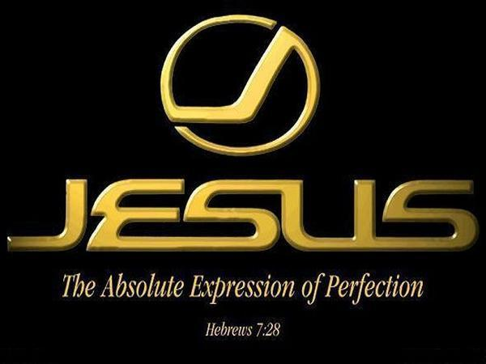
La Absoluta Expresión de Perfección
Hebreos 7.28

Slide 78
"Porque la ley constituye sumos sacerdotes a débiles hombres; pero la palabra del juramento, posterior a la ley, al Hijo, hecho perfecto para siempre.”
La Absoluta Expresión de Perfección
Hebreos 7.28

Slide 79
Bibliografía
Zorzoli, Rubén O., ed. El Expositor Bíblico: La Biblia, Libro por Libro, Maestros de jóvenes y Adultos, Volumen 3, 4ta ed. El Paso, Texas: Casa Bautista de Publicaciones, 2001, c1994.
Platt, A. T. (1999). Estudios Bı́blicos ELA: Hacia la Madurez (Hebreos) (6). Puebla, Pue., México: Ediciones Las Américas, A. C.
Nelson, W. M., & Mayo, J. R. (2000, c1998). Nelson nuevo diccionario ilustrado de la Biblia (electronic ed.). Nashville: Editorial Caribe.
Lockward, A. (2003). Nuevo diccionario de la Biblia. (443). Miami: Editorial Unilit.
Vos, H. F. (1999). Nelson's new illustrated Bible manners & customs : How the people of the Bible really lived (114). Nashville, Tenn.: T. Nelson Publishers.
Jamieson, R., Fausset, A. R., & Brown, D. (2002). Comentario exegético y explicativo de la Biblia - tomo 2: El Nuevo Testamento (608). El Paso, TX: Casa Bautista de Publicaciones.

Slide 80
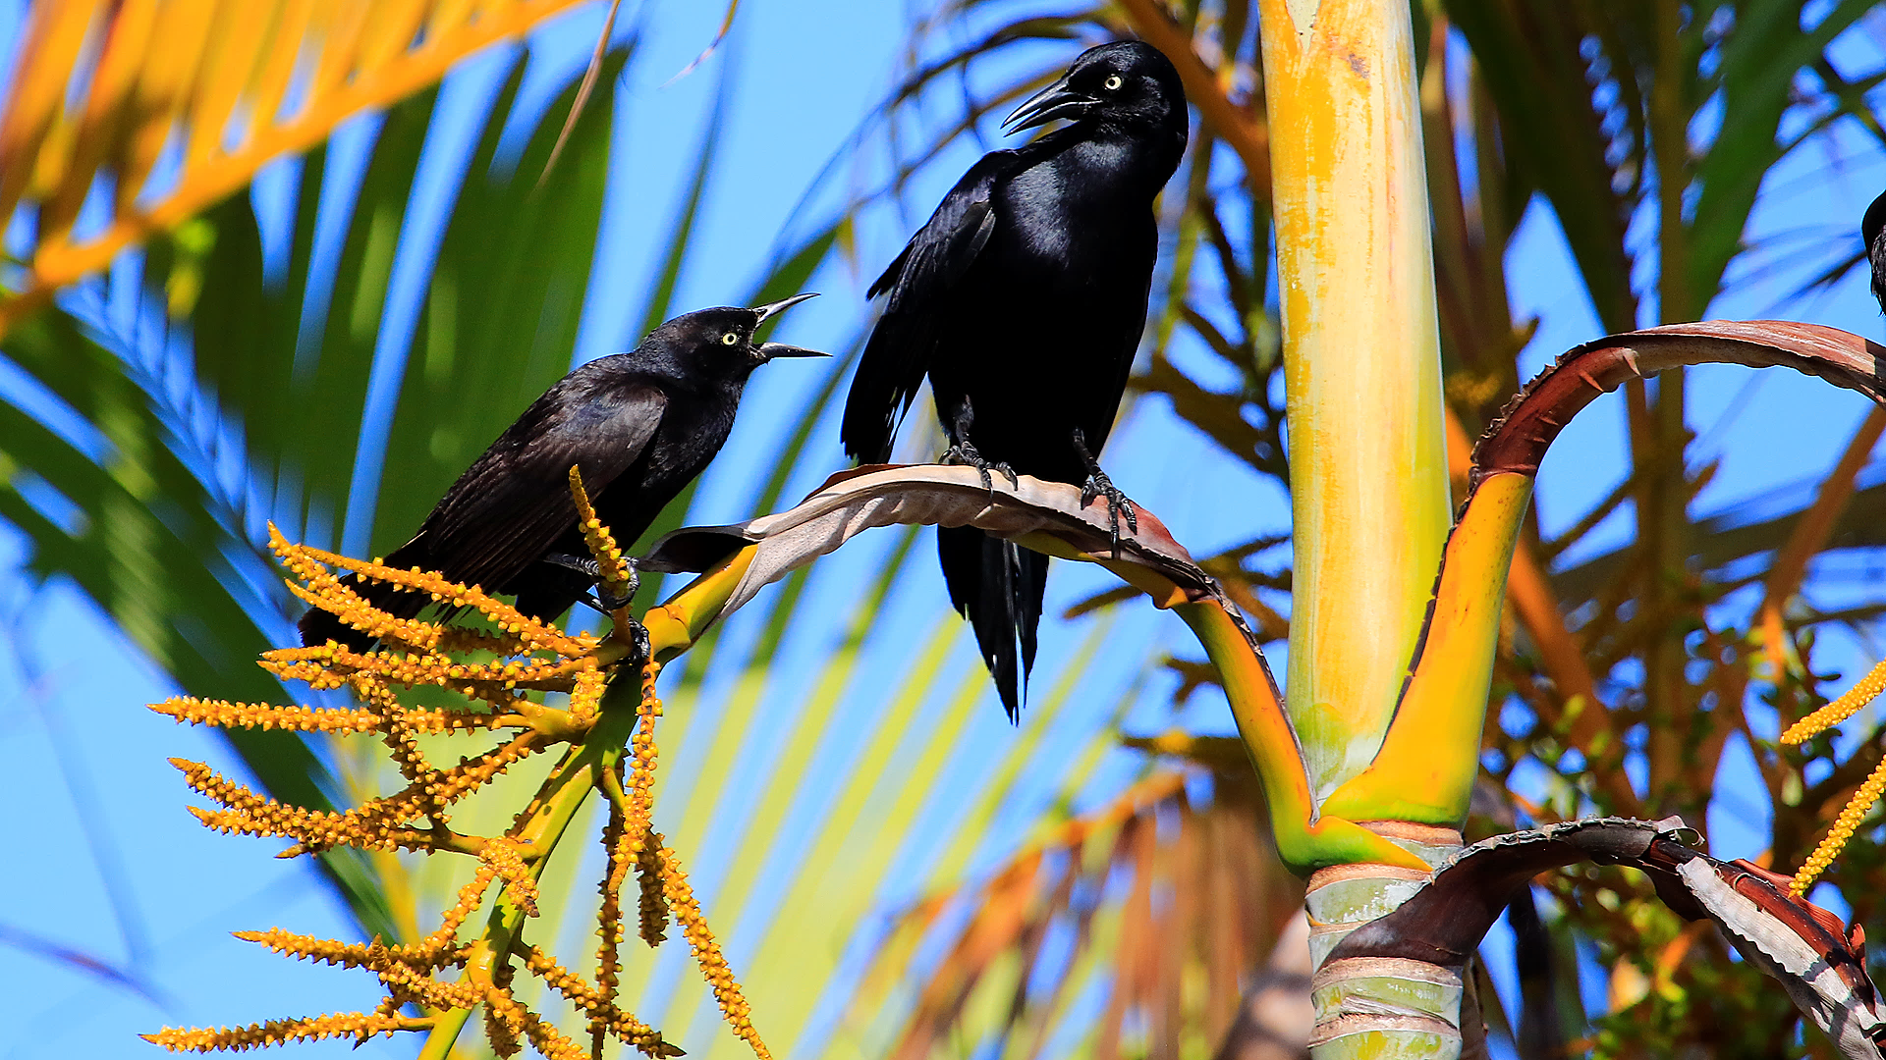
Próximo Estudio
Martes, 15 de agosto de 2017
“Jesús, superior a Moisés”
Hebreos capítulos 3 y 4

Slide 81


